Slide 1
Υπηρεσίες Πληροφόρησης
Ανοικτά Ακαδημαϊκά Μαθήματα στο ΤΕΙ Αθήνας
Ενότητα 2: Είδη υπηρεσιών πληροφόρησης –
Κατάλογος OPAC (α’ μέρος)
Δρ. Ευγενία Βασιλακάκη
Τμήμα Βιβλιοθηκονομίας και Συστημάτων Πληροφόρησης
Το περιεχόμενο του μαθήματος διατίθεται με άδεια Creative Commons εκτός και αν αναφέρεται διαφορετικά | Το έργο υλοποιείται στο πλαίσιο του Επιχειρησιακού Προγράμματος «Εκπαίδευση και Δια Βίου Μάθηση» και συγχρηματοδοτείται από την Ευρωπαϊκή Ένωση (Ευρωπαϊκό Κοινωνικό Ταμείο) και από εθνικούς πόρους.

Slide 2
Περιεχόμενα
ΕΙΔΗ ΥΠΗΡΕΣΙΩΝ ΠΛΗΡΟΦΟΡΗΣΗΣ (ΓΕΝΙΚΑ)
ΚΑΤΑΛΟΓΟΣ (OPAC)

Slide 3
Κατάλογος OPAC 1/8
Αποτέλεσαν εξέλιξη του παραδοσιακού Δελτιοκαταλόγου
Αναπτύχθηκαν λόγω της ανάπτυξης και ευρείας διάθεσης της αντίστοιχης τεχνολογίας.

Slide 4
Κατάλογος OPAC 2/8
Είναι μία ηλεκτρονική/ διαδικτυακή Βάση Δεδομένων (Database) στην οποία συγκεντρώνεται όλο η συλλογή (Collection) των τεκμηρίων της Βιβλιοθήκης (Library).

Slide 5
Κατάλογος OPAC 3/8
Αναζήτηση:
Αρχικά με λέξεις κλειδιά συγκεκριμένου μήκους
Αργότερα με βάση το Συγγραφέα και λέξεις κλειδιά με χρήση των τελεστών Boolean (AND, OR, NOT).

Slide 6
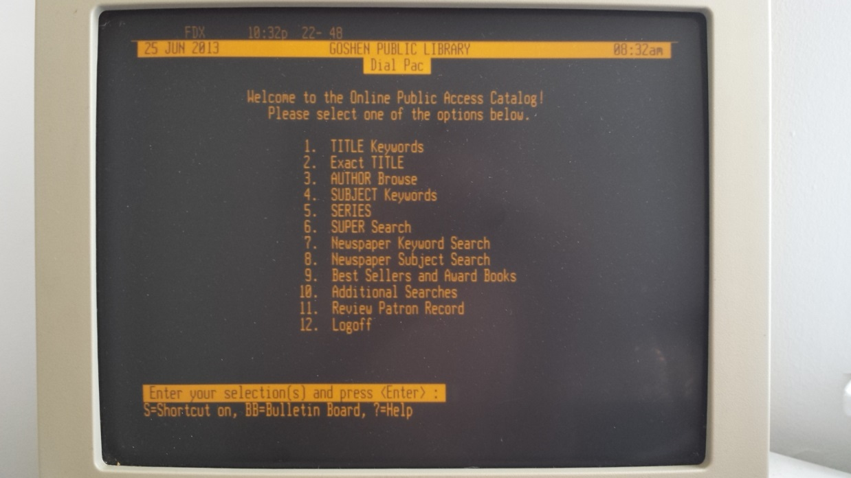
Κατάλογος OPAC 4/8
Σκοπός των πρώτων αυτών καταλόγων ήταν να υποκαταστήσουν το Δελτιοκατάλογο (Card catalogs)
"Dynix-Main-Menu-via-Telnet" από τον User:Skylarstrickland διαθέσιμο με άδεια CC BY-SA 3.0

Slide 7
Κατάλογος OPAC 5/8
Αναπτύχθηκαν τα πρώτα εμπορικά συστήματα
Οι ίδιες οι Βιβλιοθήκες ανέπτυσσαν τα δικά τους συστήματα OPAC (customized).

Slide 8
Κατάλογος OPAC 6/8
Ολοκληρωμένα Πληροφοριακή Συστήματα Βιβλιοθηκών (Integrated Library Systems)

Slide 9
Κατάλογος OPAC 7/8
Υπηρεσίες ΟΠΣΒ
Αρχικά υποστήριζαν μόνο την αναζήτηση μια και δημιουργήθηκαν ως εξέλιξη του Δελτιοκαταλόγου.
Αναζήτηση μόνο σε κάποια από τα στοιχεία ταυτότητας του τεκμηρίου.
Σταδιακά εξασφάλισαν πρόσβαση σε όλα τα σημεία πρόσβασης ενός τεκμηρίου.

Slide 10
Κατάλογος OPAC 8/8
Υπηρεσίες ΟΠΣΒ
Κρατήσεις στα Τεκμήρια που είχαν ήδη δανειστεί (Place Holds)
Αγορές Τεκμηρίων (Purchase/ Acquisitions)
Καταλογογράφηση Τεκμηρίων (Cataloguing)
Δανεισμός & Διαδανεισμός Τεκμηρίων(Circulation)

Slide 11
Βιβλιογραφία 1/2
Antelman, K., Lynema, E., & Pace, AK. (2006). "Toward a Twenty-First Century Library Catalog". Information Technology & Libraries (3): 128–139.
Babu, B.R. & O’Brien, A. (2000) "Web OPAC interfaces: an overview", Electronic Library, The, 18 (5): 316 - 330
Bowman, J. H. (2013). "OPACs: the early years, and user reactions." Library History. Διαθέσιμο: http://dx.doi.org/10.1179/174581607x254802 (Ημ. Πρόσβασης: 08/04/2014).
Chalon, P.X., Di Pretoro, E., and Ohn, L. (2008) “OPAC 2.0: Opportunities, Development and Analysis”. in European Conference of Medical and Heakth Libraries, 11. held 2008. 1–11
Husain, R. & Alam Ansari, M. (2006). "From Card Catalog to Web OPACs". DESIDOC Bulletin of Information Technology, 26 (2): 41–7.

Slide 12
Βιβλιογραφία 2/2
Kemp, R. (2007) “Catalog/ Cataloging Changes and Web 2.0 Functionality”. The Serial Librarian [online] 53. available from <http://library.uncw.edu/web/faculty/kempr/Kemp-Catalog-Web-2-0-2007-03-12.pdf>
Sierra, T., Ryan, J. & Wust, M. (2007). “Beyond OPAC 2.0: Library Catalog as Versatile Discovery Platform”. Code{4}lib Journal, 23 (1). Διαθέσιμο: http://journal.code4lib.org/articles/10/comment-page-1 [Ημ. Πρόσβασης: 08/04/2014].
Sierra, T., Ryan, J., and Wust, M. (2007) “Beyond OPAC 2.0: Library Catalog as Versatile Discovery Platform”. The Code4Lib Journal [online] 1, 10. available from http://journal.code4lib.org/articles/10/comment-page-1
Wilson, K. (2007) “OPAC 2.0: Next Generation Online Library Catalogues Ride the Web 2.0 Wave!” Online Currents [online] 21, 406–413. available from <http://epubs.scu.edu.au/lib_pubs/11/>

Slide 13
Τέλος Ενότητας

Slide 14
Σημειώματα

Slide 15
Σημείωμα Αναφοράς
Copyright Τεχνολογικό Εκπαιδευτικό Ίδρυμα Αθήνας, Ευγενία Βασιλακάκη 2015. Ευγενία Βασιλακάκη. «Υπηρεσίες Πληροφόρησης. Ενότητα 2: Είδη υπηρεσιών πληροφόρησης – Κατάλογος OPAC (α’ μέρος)». Έκδοση: 1.0. Αθήνα 2014. Διαθέσιμο από τη δικτυακή διεύθυνση: ocp.teiath.gr.

Slide 16
Σημείωμα Αδειοδότησης
Το παρόν υλικό διατίθεται με τους όρους της άδειας χρήσης Creative Commons Αναφορά, Μη Εμπορική Χρήση Παρόμοια Διανομή 4.0 [1] ή μεταγενέστερη, Διεθνής Έκδοση. Εξαιρούνται τα αυτοτελή έργα τρίτων π.χ. φωτογραφίες, διαγράμματα κ.λ.π., τα οποία εμπεριέχονται σε αυτό. Οι όροι χρήσης των έργων τρίτων επεξηγούνται στη διαφάνεια «Επεξήγηση όρων χρήσης έργων τρίτων».
Τα έργα για τα οποία έχει ζητηθεί και δοθεί άδεια αναφέρονται στο «Σημείωμα Χρήσης Έργων Τρίτων».
[1] http://creativecommons.org/licenses/by-nc-sa/4.0/
Ως Μη Εμπορική ορίζεται η χρήση:
που δεν περιλαμβάνει άμεσο ή έμμεσο οικονομικό όφελος από την χρήση του έργου, για το διανομέα του έργου και αδειοδόχο
που δεν περιλαμβάνει οικονομική συναλλαγή ως προϋπόθεση για τη χρήση ή πρόσβαση στο έργο
που δεν προσπορίζει στο διανομέα του έργου και αδειοδόχο έμμεσο οικονομικό όφελος (π.χ. διαφημίσεις) από την προβολή του έργου σε διαδικτυακό τόπο
Ο δικαιούχος μπορεί να παρέχει στον αδειοδόχο ξεχωριστή άδεια να χρησιμοποιεί το έργο για εμπορική χρήση, εφόσον αυτό του ζητηθεί.

Slide 17
Επεξήγηση όρων χρήσης έργων τρίτων
©
Δεν επιτρέπεται η επαναχρησιμοποίηση του έργου, παρά μόνο εάν ζητηθεί εκ νέου άδεια από το δημιουργό.
διαθέσιμο με άδεια CC-BY
Επιτρέπεται η επαναχρησιμοποίηση του έργου και η δημιουργία παραγώγων αυτού με απλή αναφορά του δημιουργού.
διαθέσιμο με άδεια CC-BY-SA
Επιτρέπεται η επαναχρησιμοποίηση του έργου με αναφορά του δημιουργού, και διάθεση του έργου ή του παράγωγου αυτού με την ίδια άδεια.
διαθέσιμο με άδεια CC-BY-ND
Επιτρέπεται η επαναχρησιμοποίηση του έργου με αναφορά του δημιουργού.
Δεν επιτρέπεται η δημιουργία παραγώγων του έργου.
διαθέσιμο με άδεια CC-BY-NC
Επιτρέπεται η επαναχρησιμοποίηση του έργου με αναφορά του δημιουργού.
Δεν επιτρέπεται η εμπορική χρήση του έργου.
διαθέσιμο με άδεια CC-BY-NC-SA
Επιτρέπεται η επαναχρησιμοποίηση του έργου με αναφορά του δημιουργού.
και διάθεση του έργου ή του παράγωγου αυτού με την ίδια άδεια
Δεν επιτρέπεται η εμπορική χρήση του έργου.
διαθέσιμο με άδεια CC-BY-NC-ND
Επιτρέπεται η επαναχρησιμοποίηση του έργου με αναφορά του δημιουργού.
Δεν επιτρέπεται η εμπορική χρήση του έργου και η δημιουργία παραγώγων του.
διαθέσιμο με άδεια
CC0 Public Domain
Επιτρέπεται η επαναχρησιμοποίηση του έργου, η δημιουργία παραγώγων αυτού και η εμπορική του χρήση, χωρίς αναφορά του δημιουργού.
διαθέσιμο ως κοινό κτήμα
Επιτρέπεται η επαναχρησιμοποίηση του έργου, η δημιουργία παραγώγων αυτού και η εμπορική του χρήση, χωρίς αναφορά του δημιουργού.
χωρίς σήμανση
Συνήθως δεν επιτρέπεται η επαναχρησιμοποίηση του έργου.

Slide 18
Διατήρηση Σημειωμάτων
Οποιαδήποτε αναπαραγωγή ή διασκευή του υλικού θα πρέπει να συμπεριλαμβάνει:
το Σημείωμα Αναφοράς
το Σημείωμα Αδειοδότησης
τη δήλωση Διατήρησης Σημειωμάτων
το Σημείωμα Χρήσης Έργων Τρίτων (εφόσον υπάρχει)
μαζί με τους συνοδευόμενους υπερσυνδέσμους.

Slide 19
Χρηματοδότηση
Το παρόν εκπαιδευτικό υλικό έχει αναπτυχθεί στo πλαίσιo του εκπαιδευτικού έργου του διδάσκοντα.
Το έργο «Ανοικτά Ακαδημαϊκά Μαθήματα στο ΤΕΙ Αθηνών» έχει χρηματοδοτήσει μόνο την αναδιαμόρφωση του εκπαιδευτικού υλικού.
Το έργο υλοποιείται στο πλαίσιο του Επιχειρησιακού Προγράμματος «Εκπαίδευση και Δια Βίου Μάθηση» και συγχρηματοδοτείται από την Ευρωπαϊκή Ένωση (Ευρωπαϊκό Κοινωνικό Ταμείο) και από εθνικούς πόρους.

